Slide 1


Gamificación de una plataforma web de robótica educativa
Marta Quintana Portales
Tutor: Dr. José María Cañas Plaza
Junio 2021

Slide 2





Índice
Introducción
Objetivos
Infraestructura
Desarrollo
Conclusiones y trabajos futuros

Slide 3
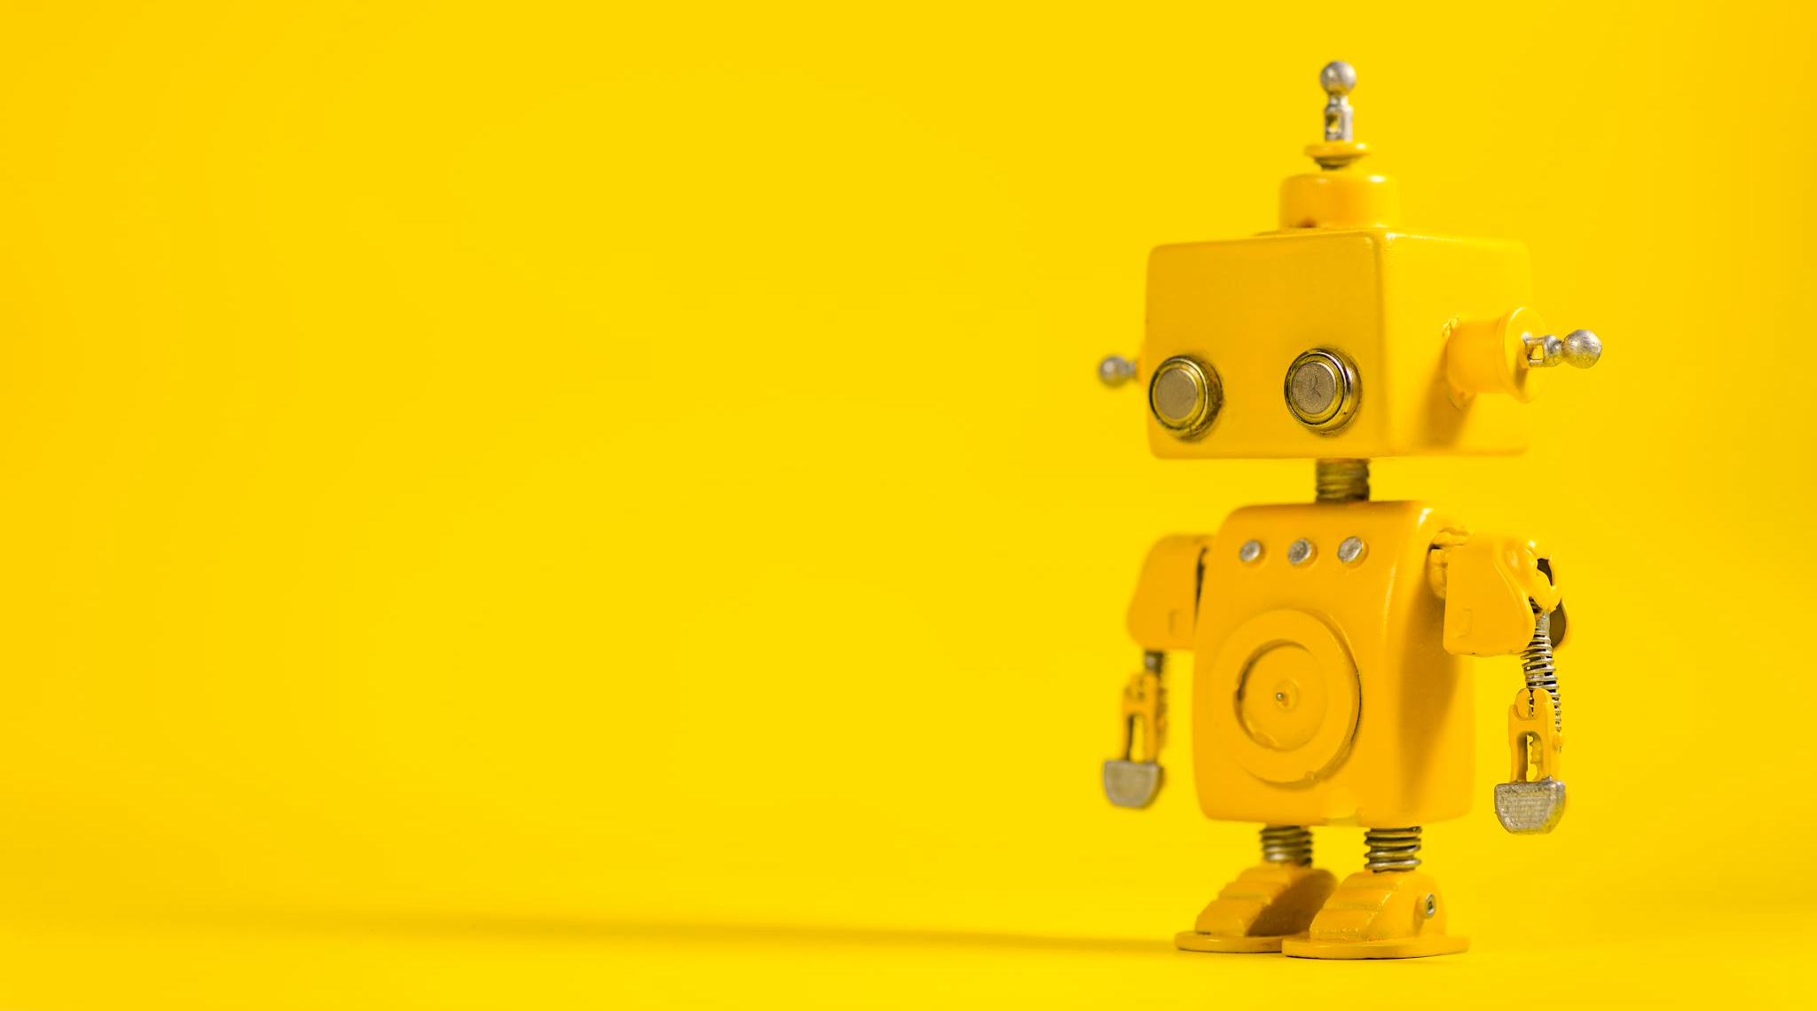
Introducción
Robótica
Tecnologías web
Robótica educativa y Gamificación.

Slide 4
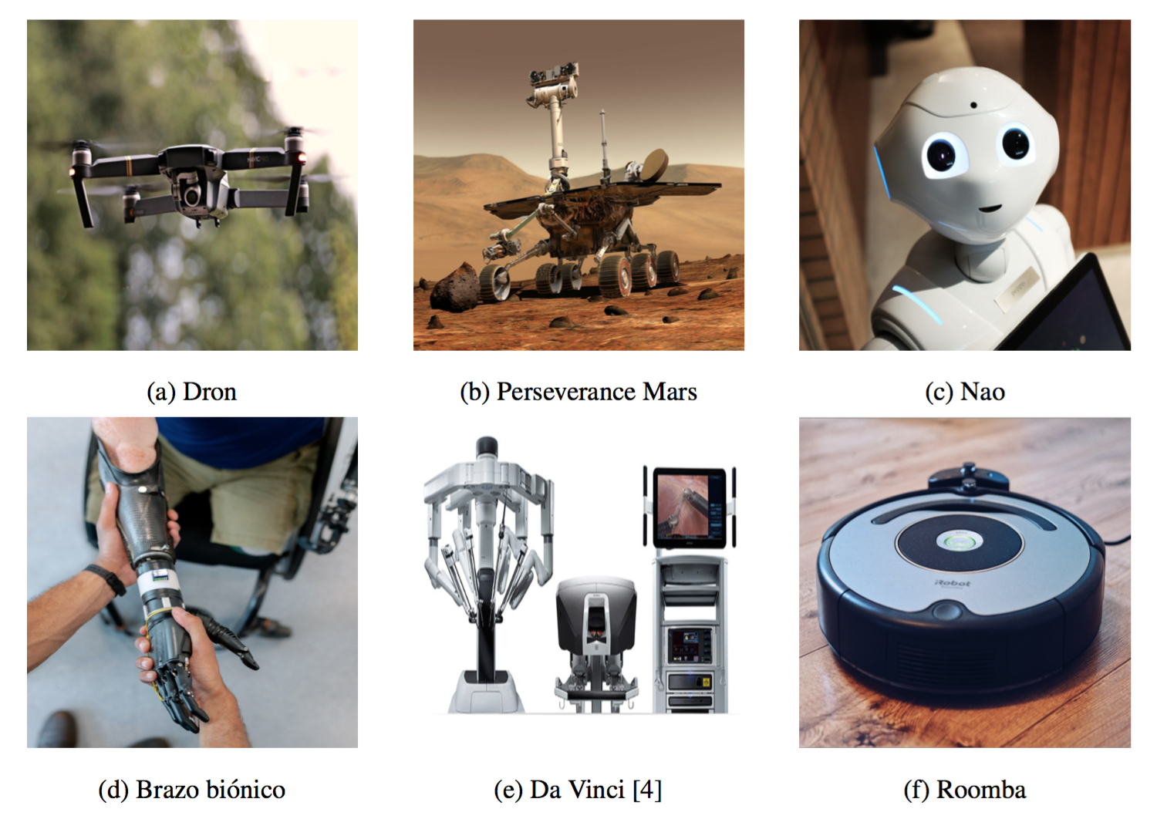
Robótica
Robot: máquina autónoma o semi-autónoma capaz de percibir su entorno, realizar cálculos para tomar decisiones, actuar de acuerdo a esas decisiones y comunicarse con otras máquinas o con humanos.
Están formandos por:
SENSORES
PROCESADOR + ALGORITMO
ACTUADORES
LEDS, PANTALLAS, WIFI…

Slide 5
Tecnologías Web
Características de una aplicación web
Modelo cliente/servidor
Protocolo HTTP
Multiplataforma y multidispositivo
Dependecia de internet.
Sin instalar nada
Frontend: HTML5, JavaScript y CSS3.
Backend: Django, Node.js, PHP… + BASES DE DATOS (mySQL, MongoDB)

Slide 6
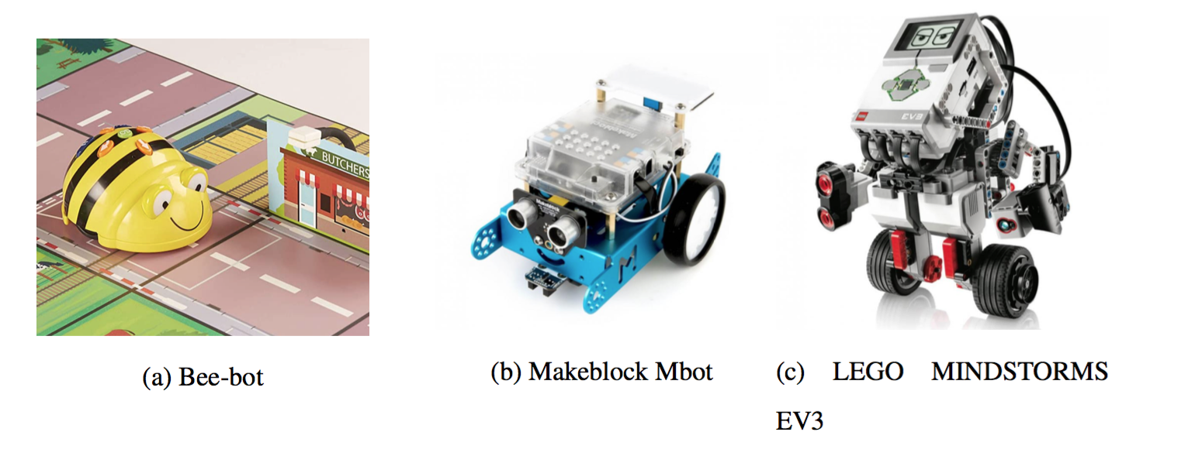
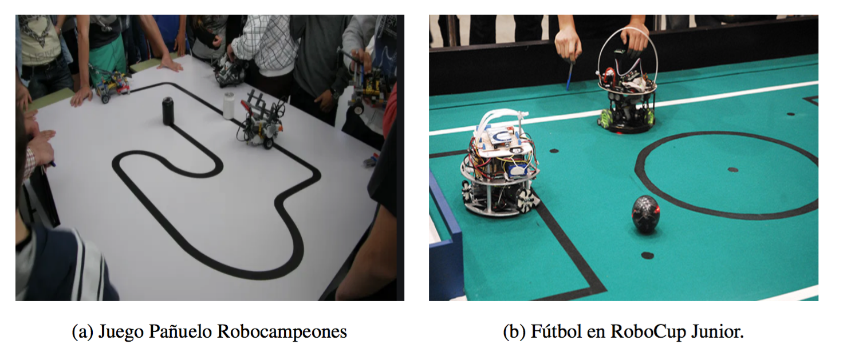
Robótica Educativa y Gamificación
Scratch, OpenRoberta, LEGO Education, MBlock IDE, Kibotics.
El término “Gamificación” o ludificación se emplea para referirse al aprendizaje a través de juegos en el entorno educativo y profesional.
“Aprendemos un 10% de lo que leemos, 20% de lo que escuchamos, 75% de lo que vemos y oímos y 90% de lo que hacemos “
Competiciones

Slide 7

Objetivos
Objetivo Principal
Introducir la gamificación en la plataforma Kibotics.
Requisitos: Los robots y juegos desarrollados deben ser compatibles con la versión v.2.8 o superior de Kibotics.
No se debe requerir de instalaciones adicionales. Todo debe correr en el navegador web del cliente.
Uso de software de simulación Websim y A-Frame.

Slide 8
Objetivos
1
Diseñar y desarrollar un nuevo ejercicio sobre una aspiradora robótica que tiene que limpiar una habitación.
2
Objetivos específicos
Diseñar y desarrollar un nuevo ejercicio sobre un robot que juega al pañuelo.
3
Diseñar y desarrollar un nuevo juego que analice el audio en tiempo real y explorar la posibilidad de añadir bandas sonoras a los ejercicios actuales.

Slide 9




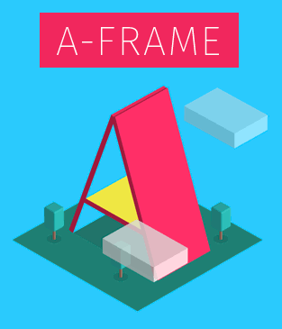



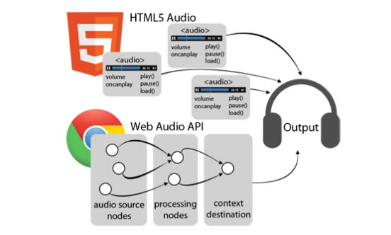



Infraestructura
1
2
Lenguajes de programación y documentos
Herramientas

Slide 10


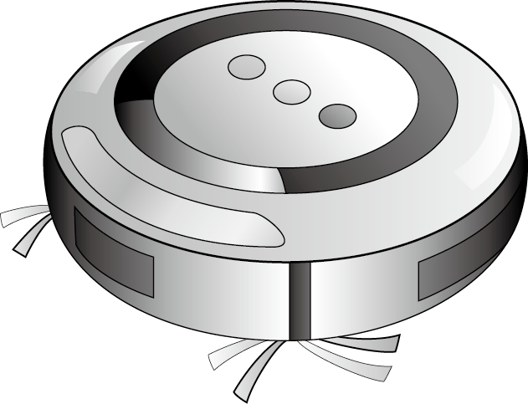

Desarrollo
Teleoperador Acústico y Banda sonora
Aspirador recoge confeti
Juego del pañuelo

Slide 11
Desarrollo
Aspirador recoge confeti

Slide 12
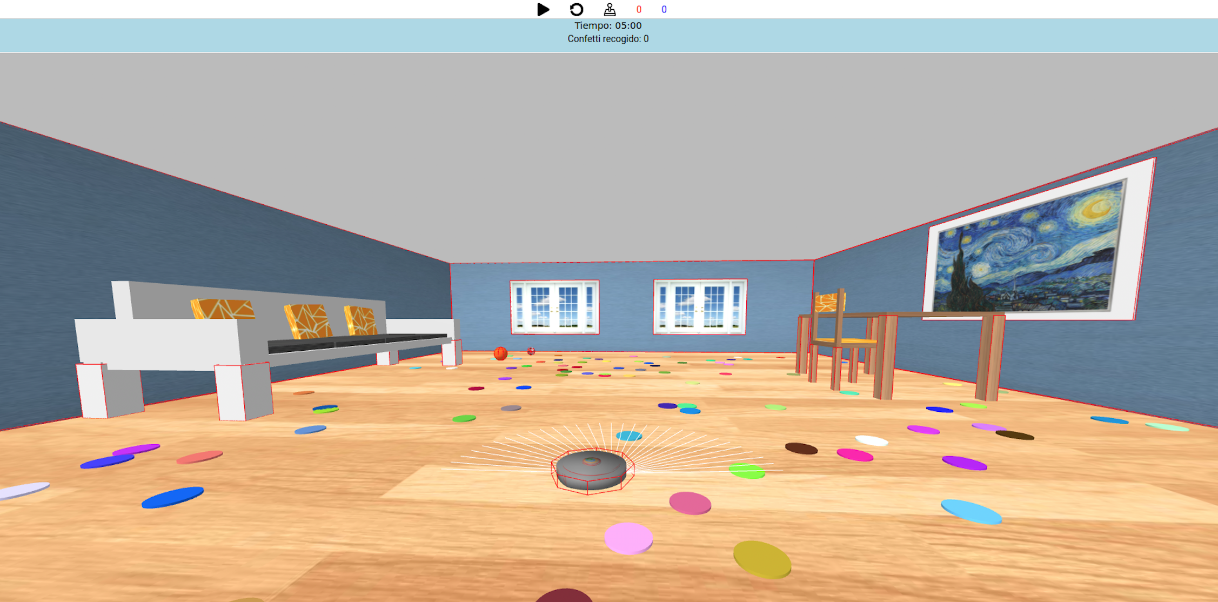
Aspiradora recoge confeti
Modelo aspiradora
Confetis y absorción
Modelos del mundo
Evaluador automático
Soluciones de referencia

Slide 13
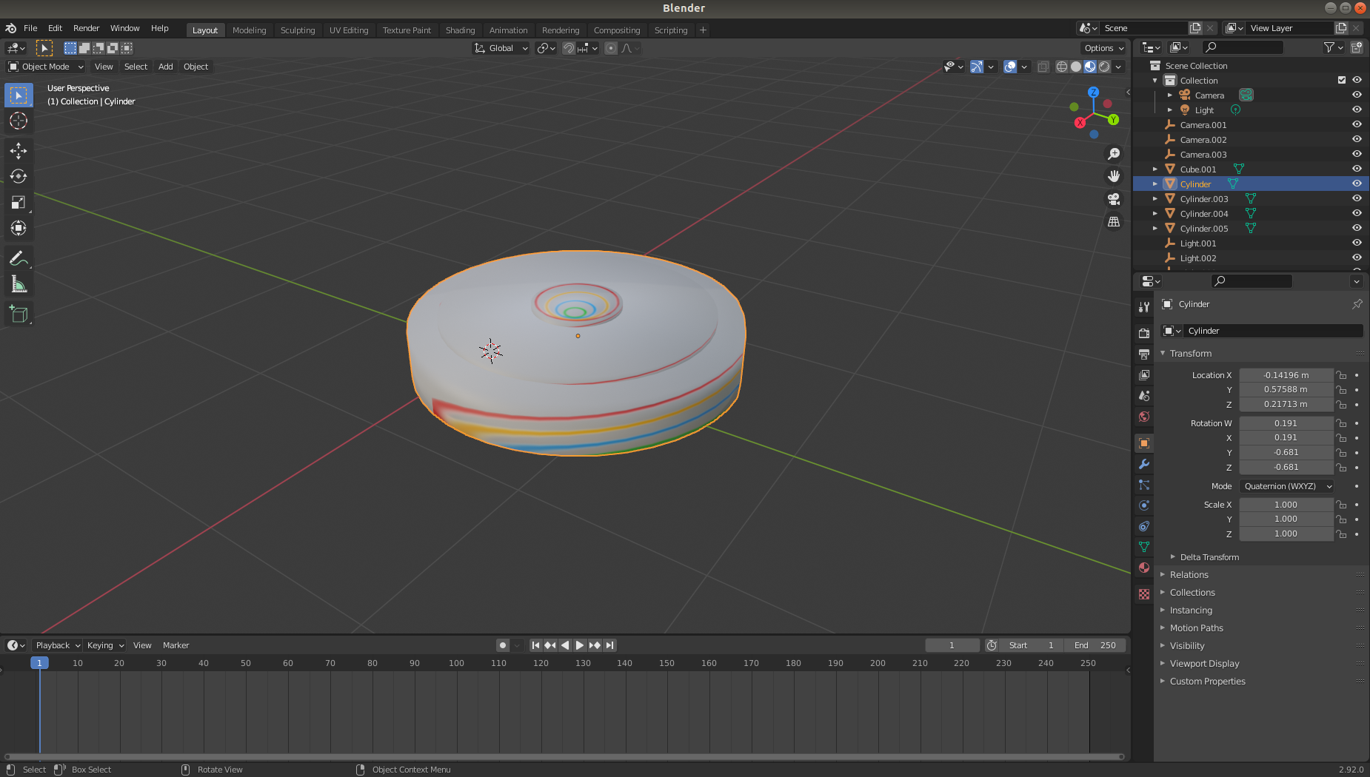
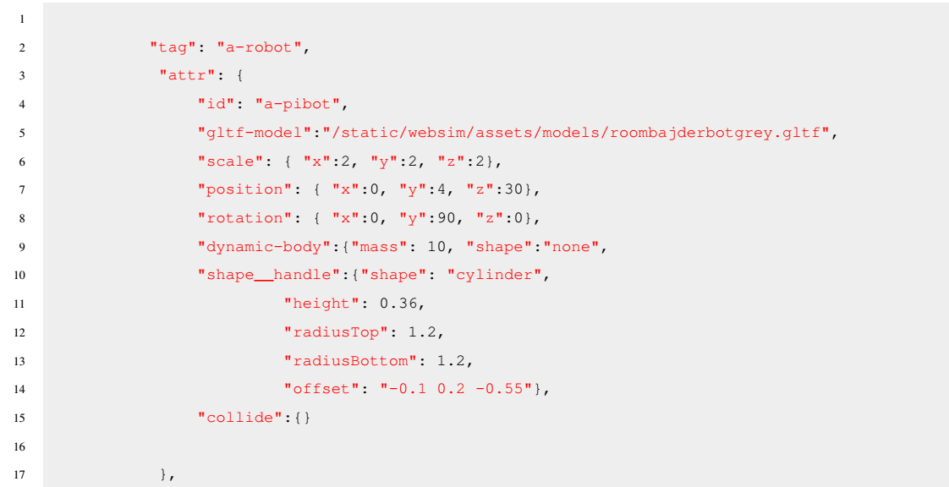
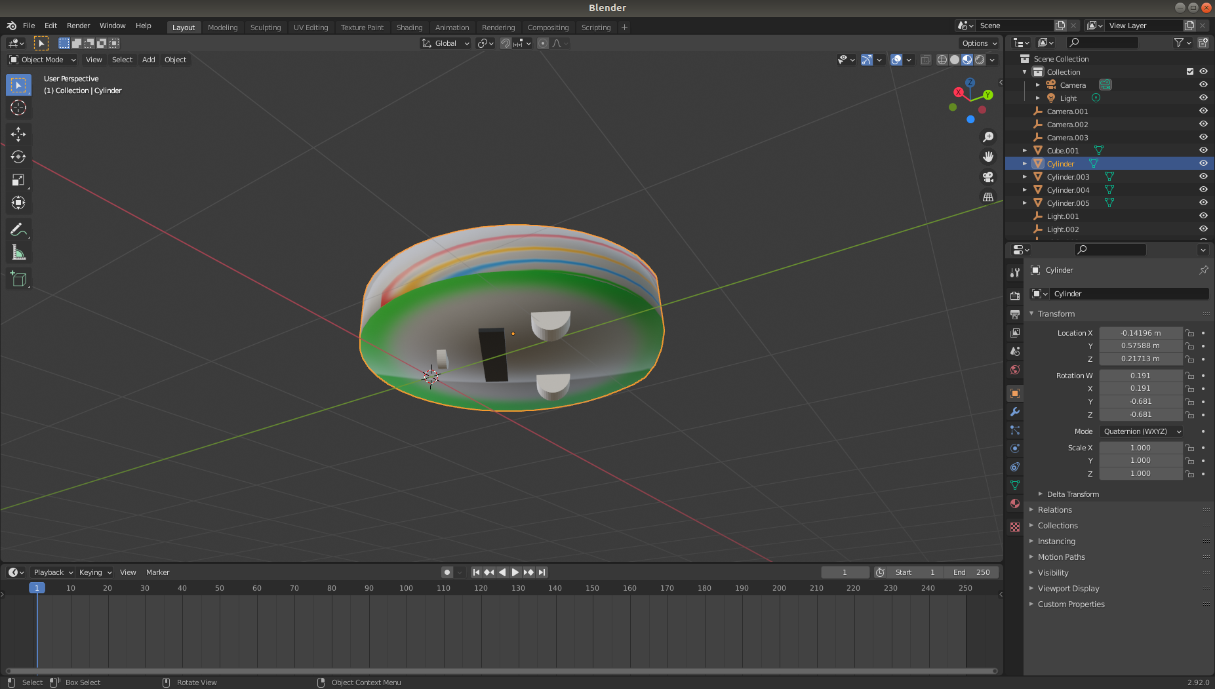
Aspiradora recoge confeti: Modelo aspiradora

Slide 14
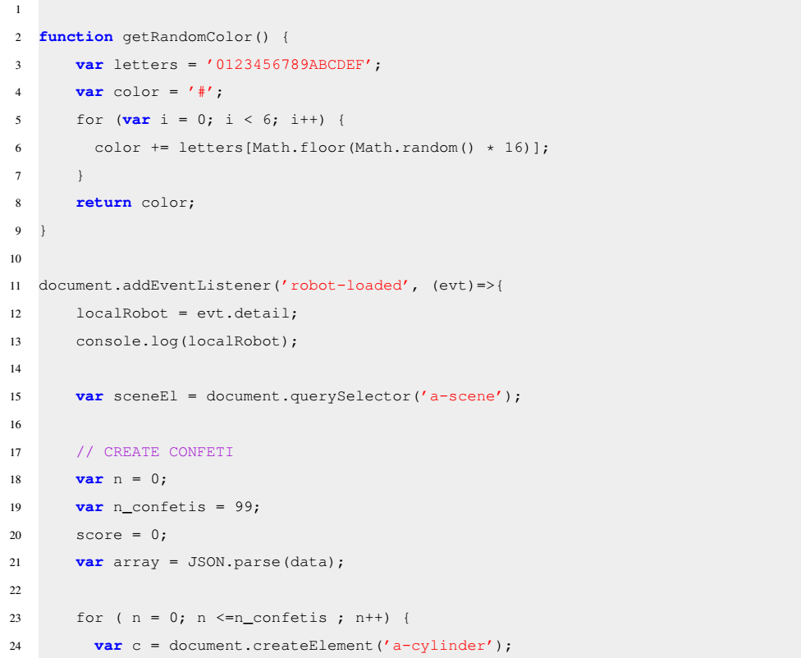
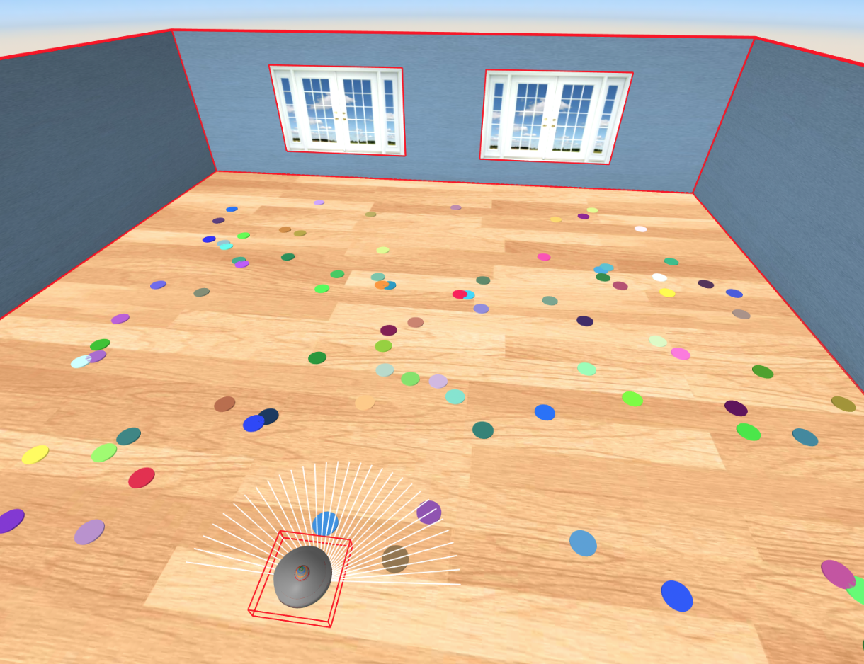
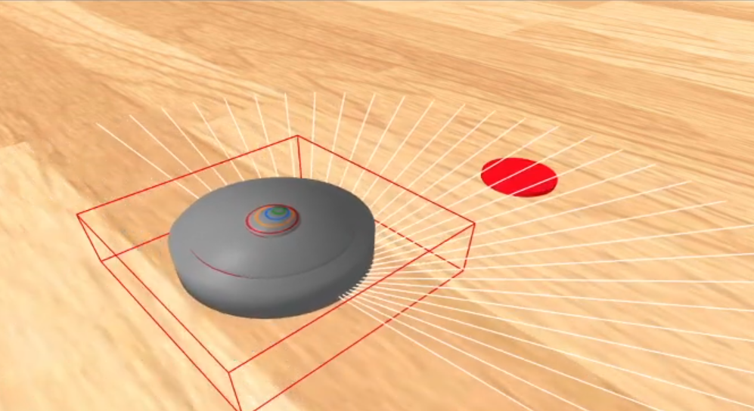
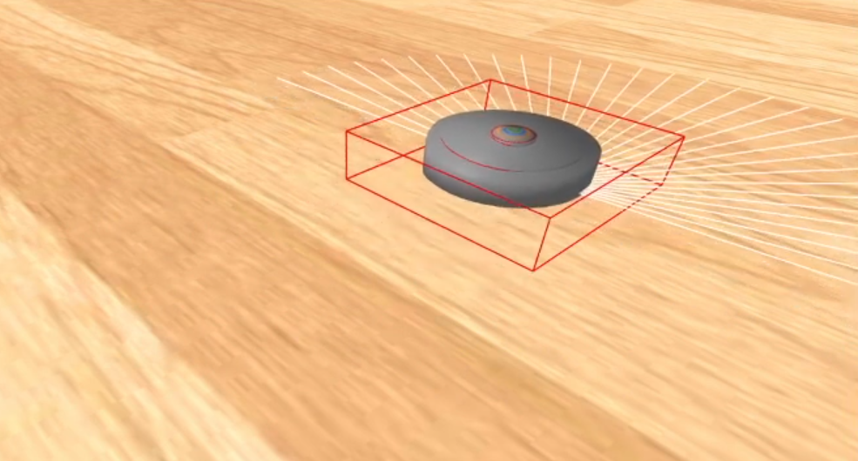
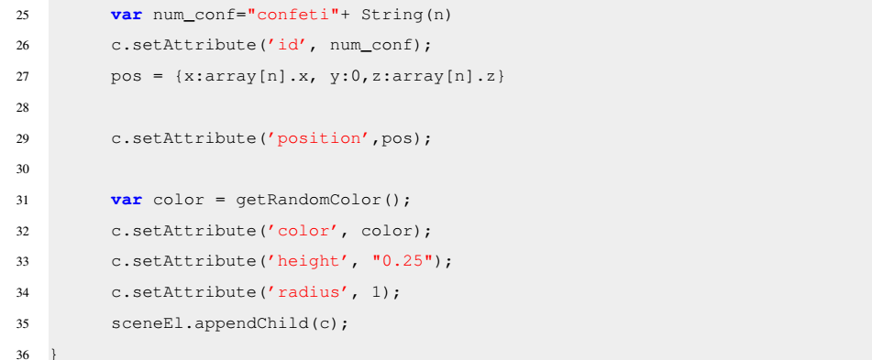
Aspiradora recoge confeti: Confetis y absorción

Slide 15
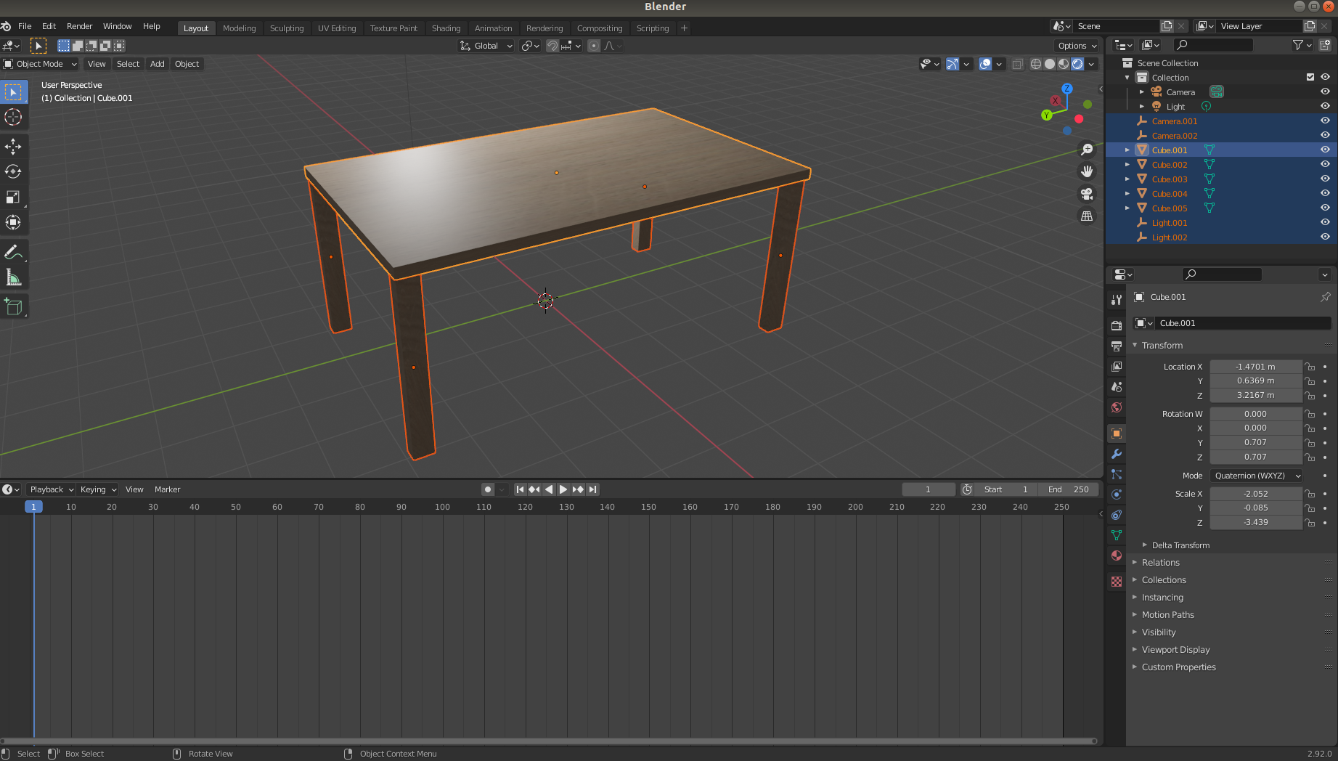
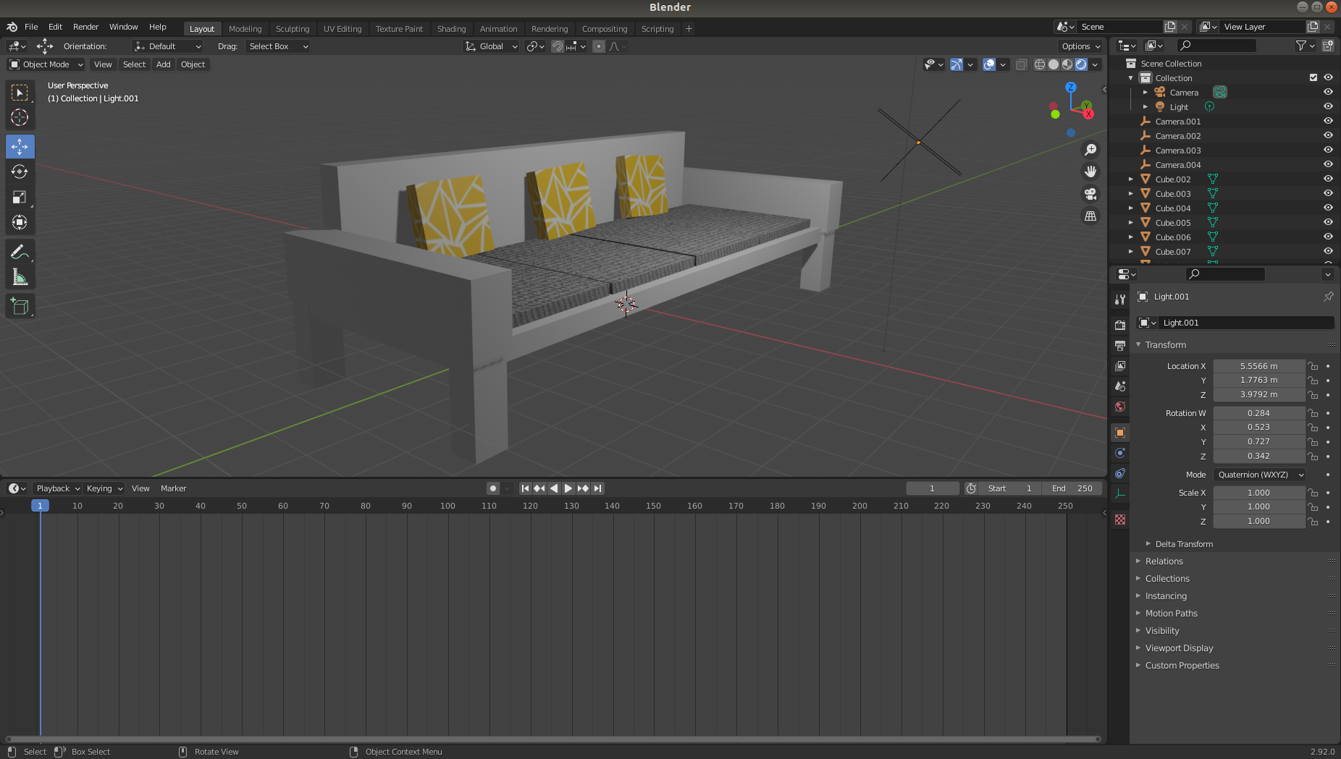
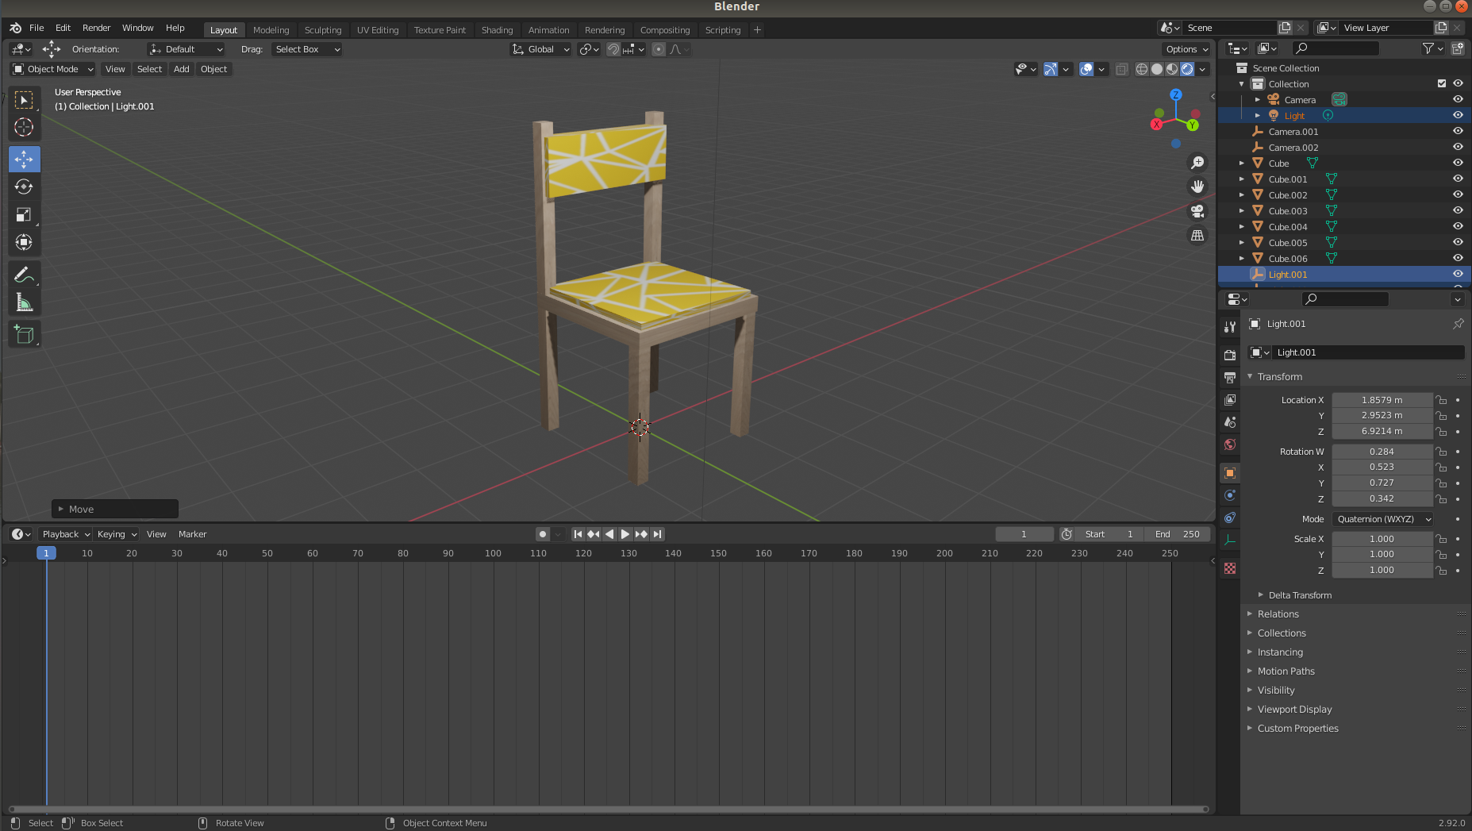
Aspiradora recoge confeti: Modelos del mundo

Slide 16
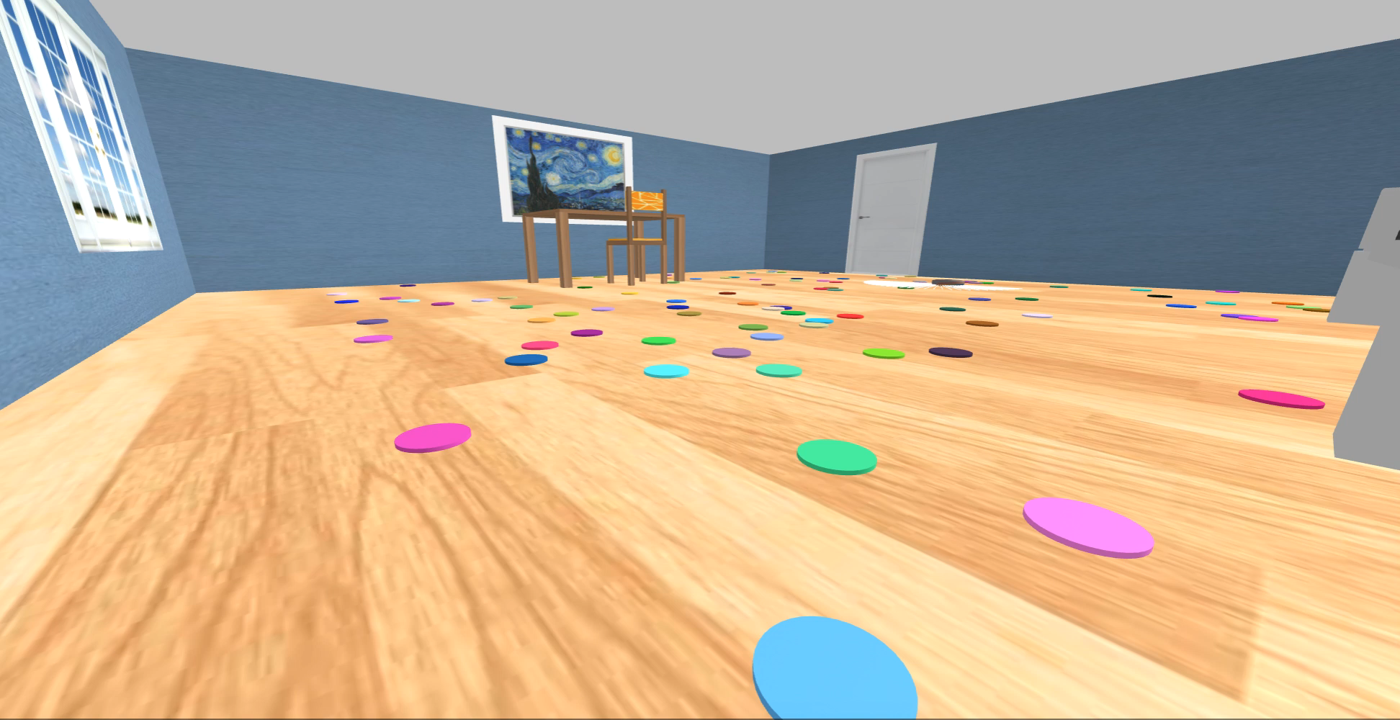
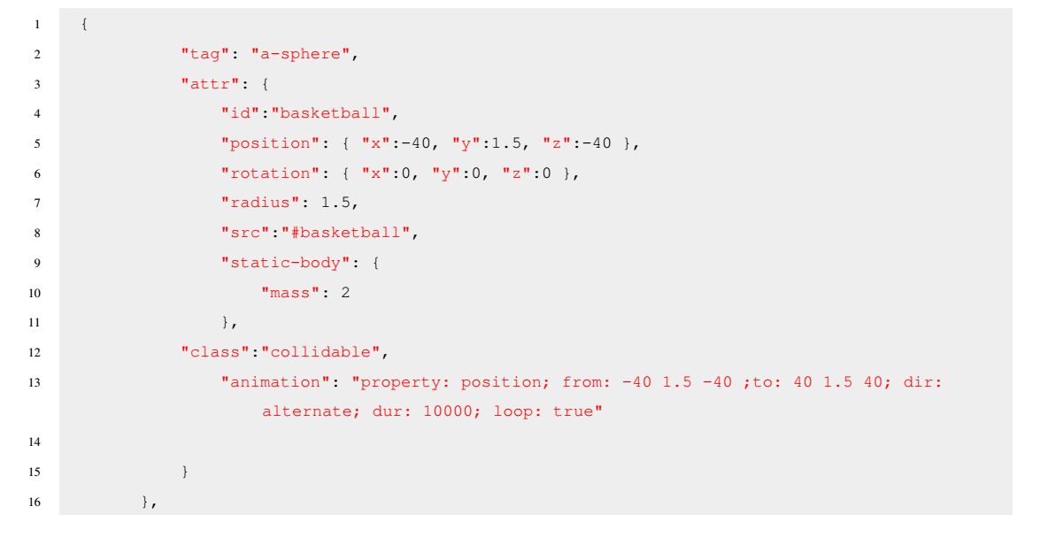
Aspiradora recoge confeti: Modelos del mundo
Animación con A-FRAME en el fichero de configuración de Websim.

Slide 17
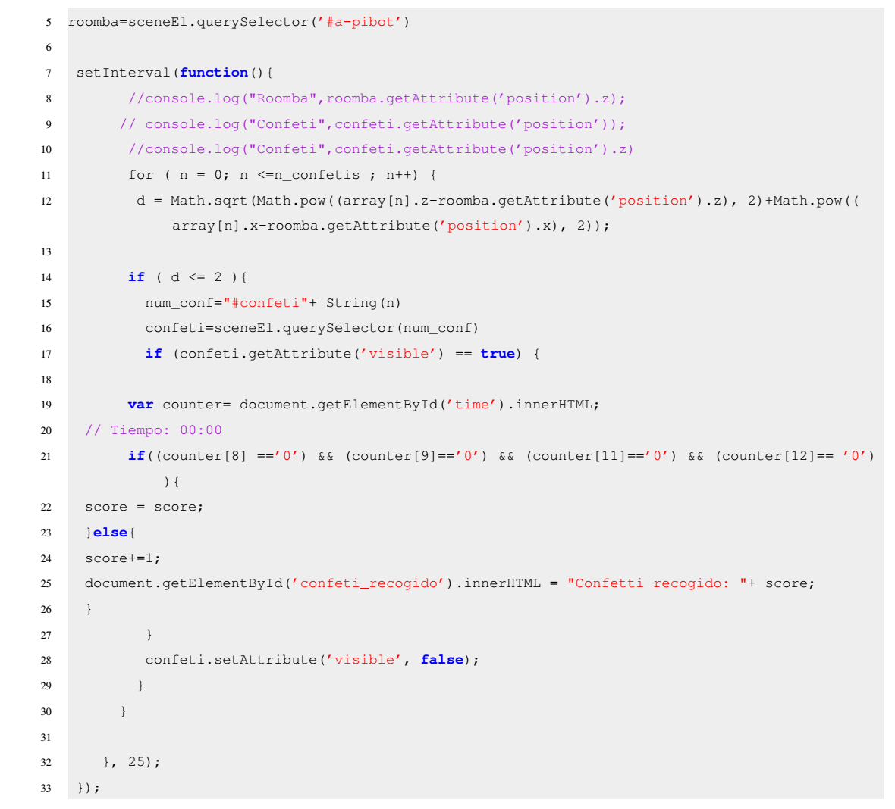
Aspiradora recoge confeti: Evaluador automático

Slide 18
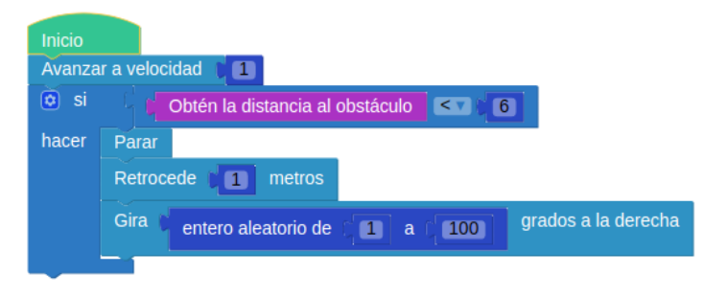
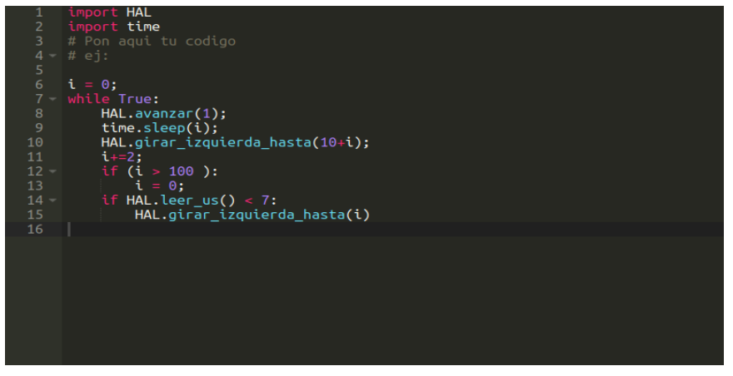
Aspiradora recoge confeti: Soluciones de referencia

Slide 19
Desarrollo
Juego del pañuelo

Slide 20
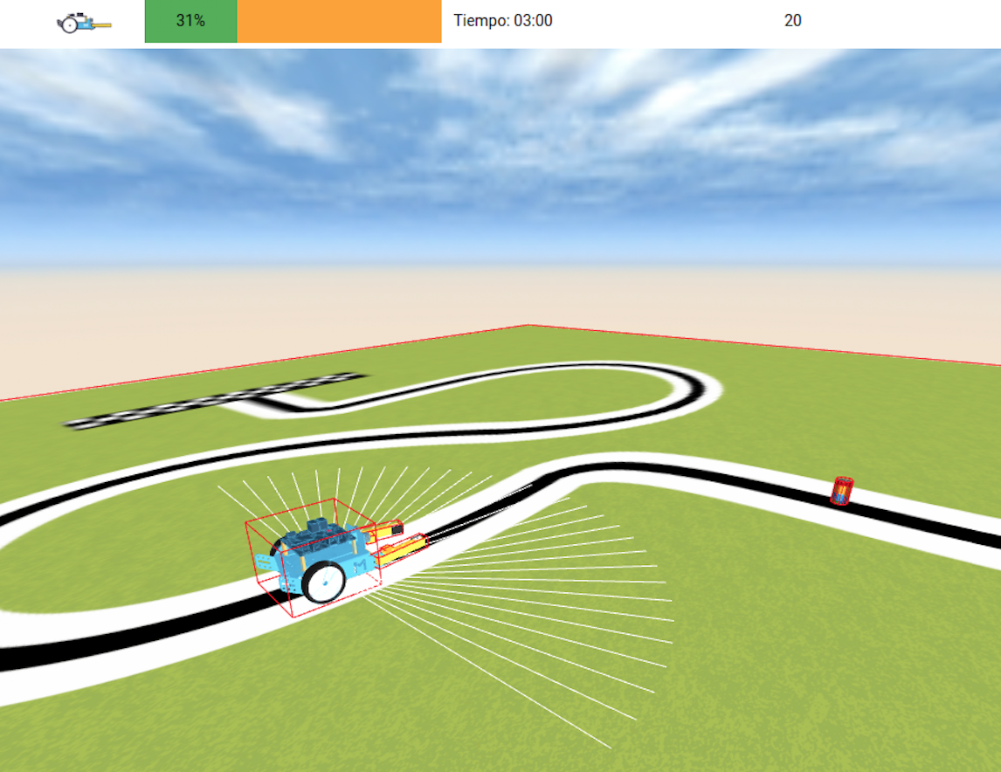
Juego del pañuelo
Modelos del mundo
Modelo Mbot con pinzas
Evaluador automático
Soluciones de referencia

Slide 21
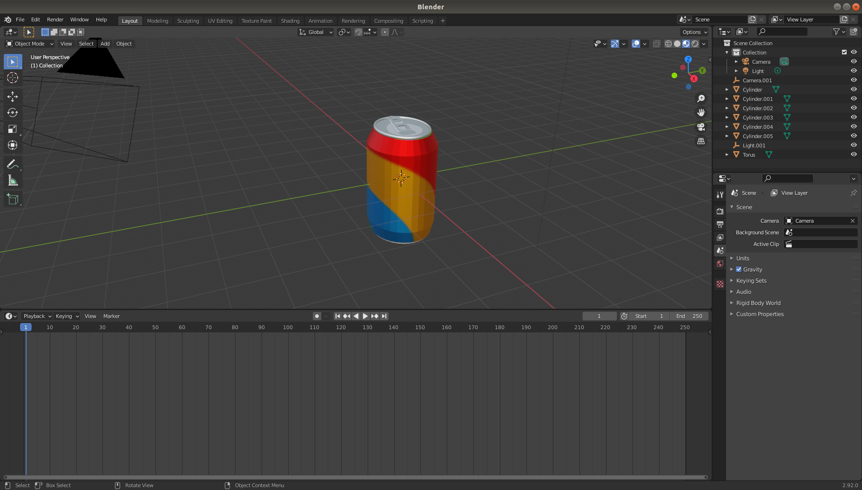
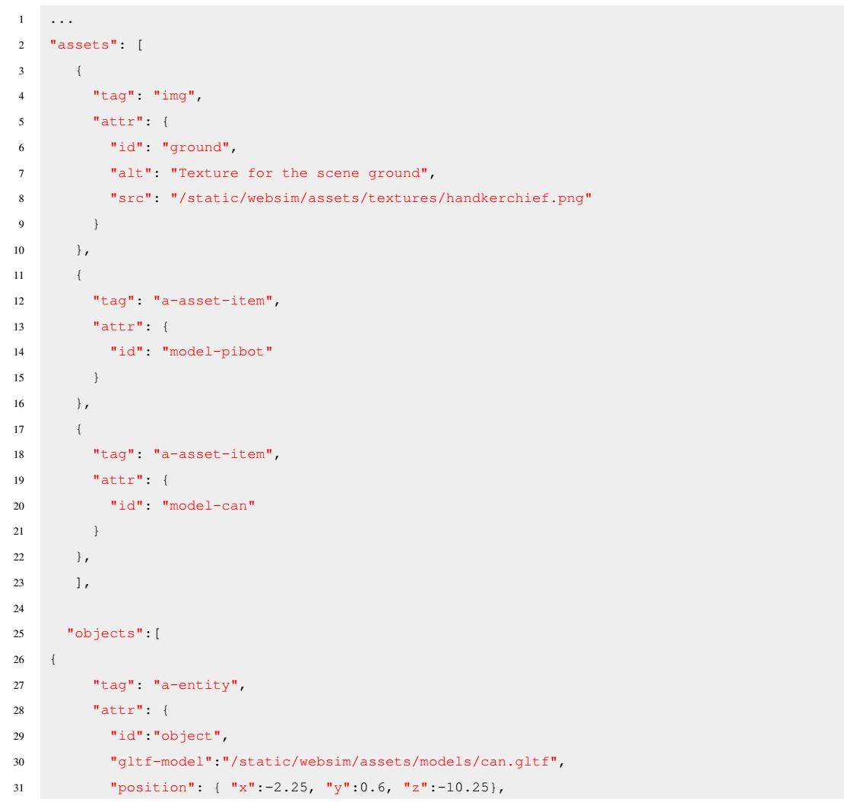
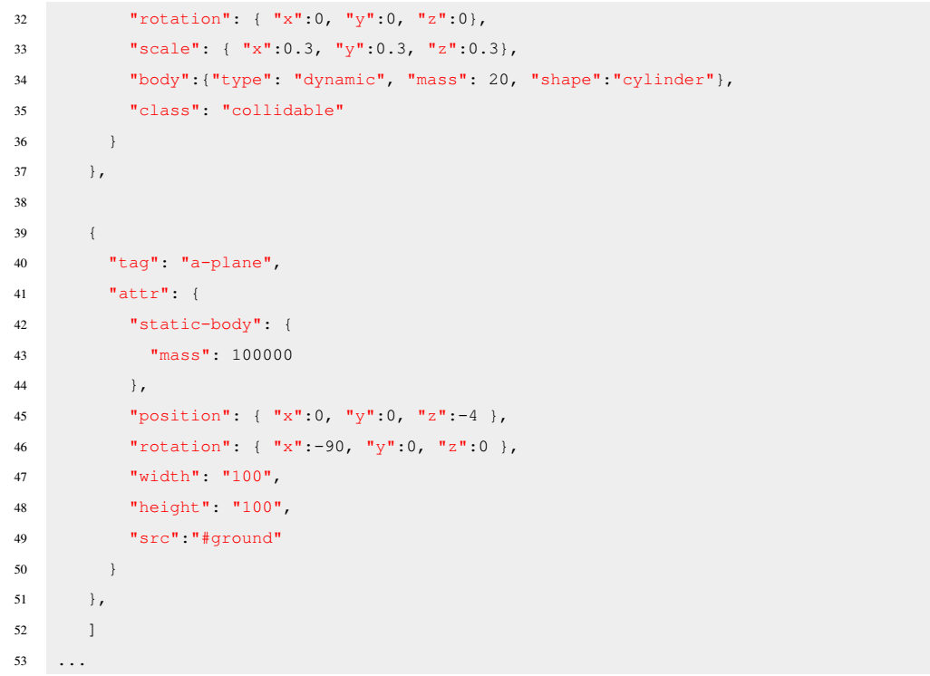

Juego del Pañuelo: Modelos del mundo

Slide 22
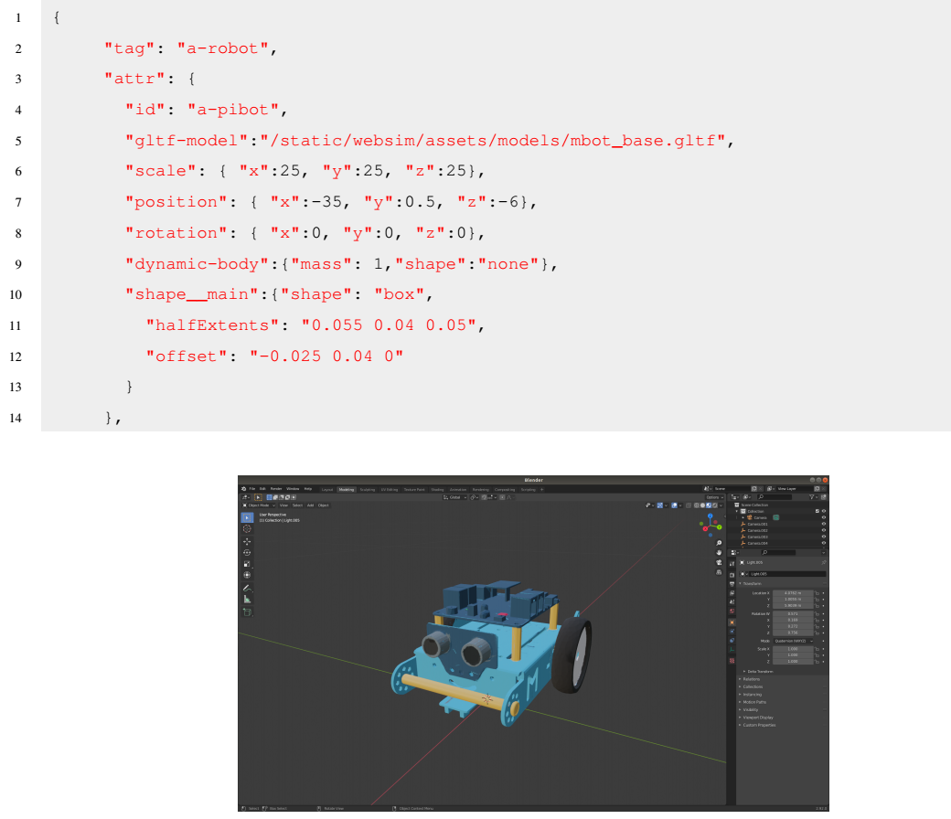
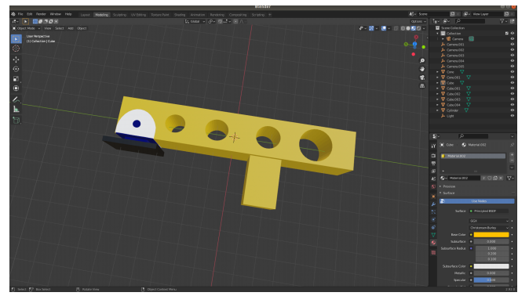
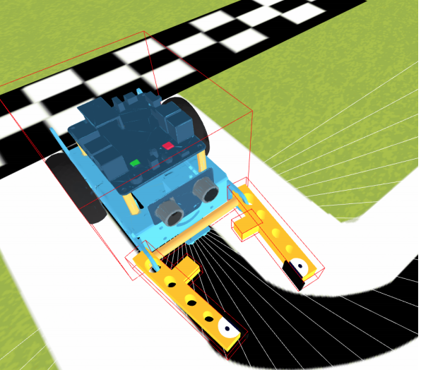
Juego del Pañuelo: Modelo Mbot con pinzas

Slide 23
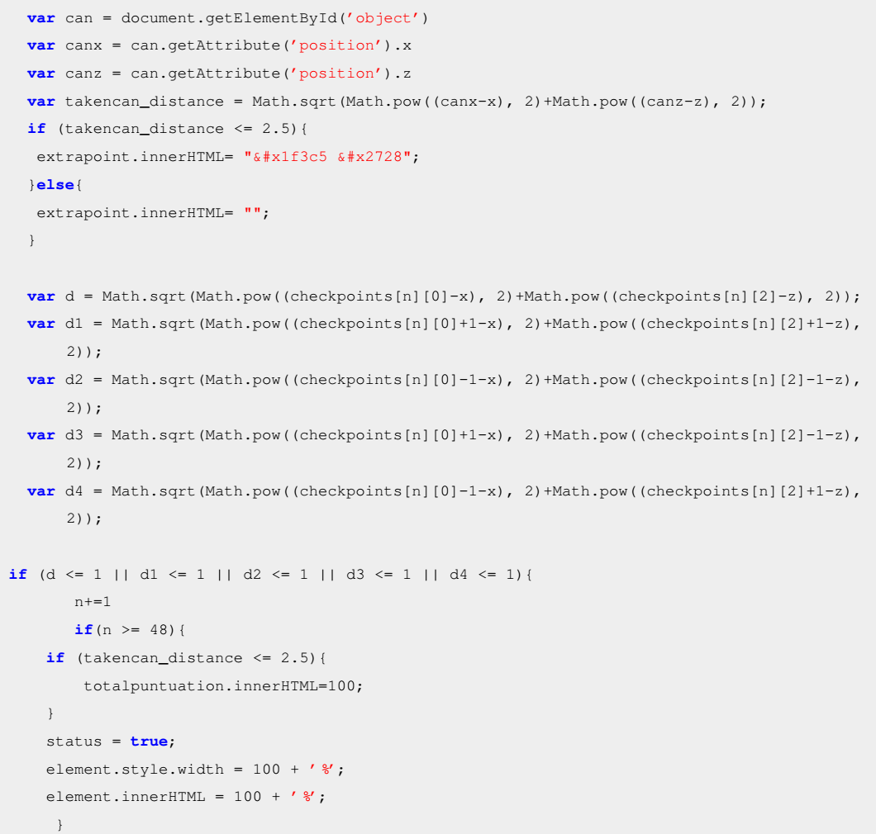
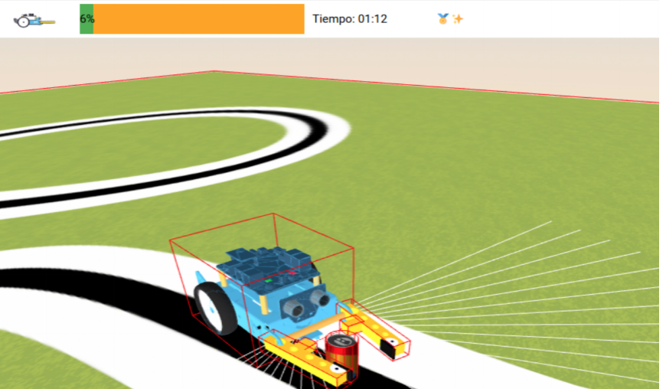
Juego del Pañuelo: Evaluador Automático

Slide 24
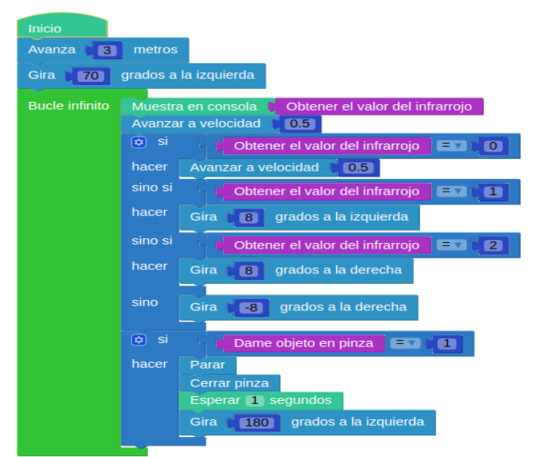
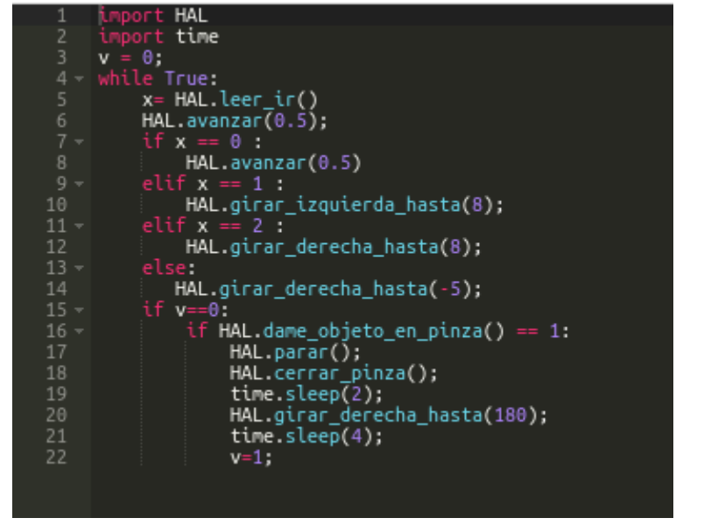
Juego del Pañuelo: Soluciones de referencia

Slide 25
Desarrollo
Teleoperador Acústico y Banda sonora

Slide 26
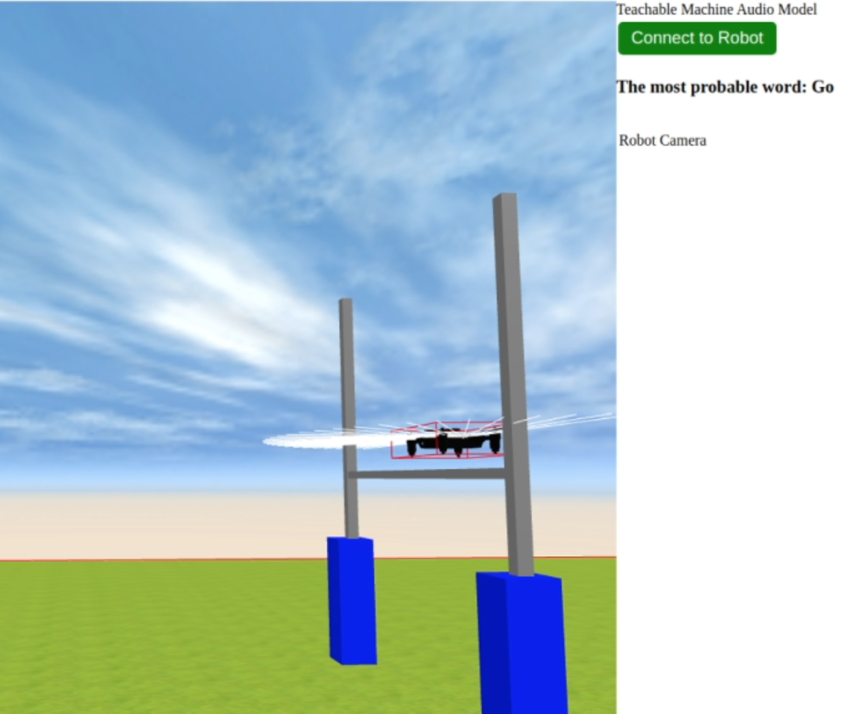
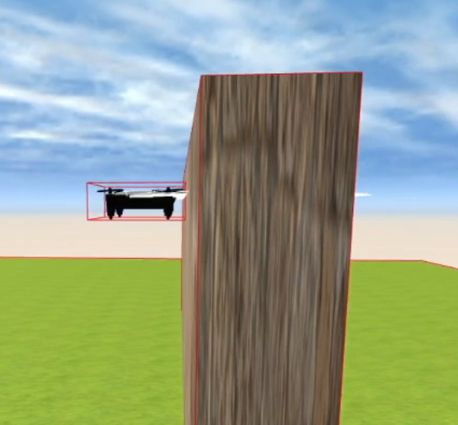
Teleoperador Acústico y Banda Sonora
Teleoperador Acústico con Teachable Machine
Optimización del modelo
Alternativas probadas
Banda sonora
Efecto de sonido por colisión y soluciones de referencia

Slide 27
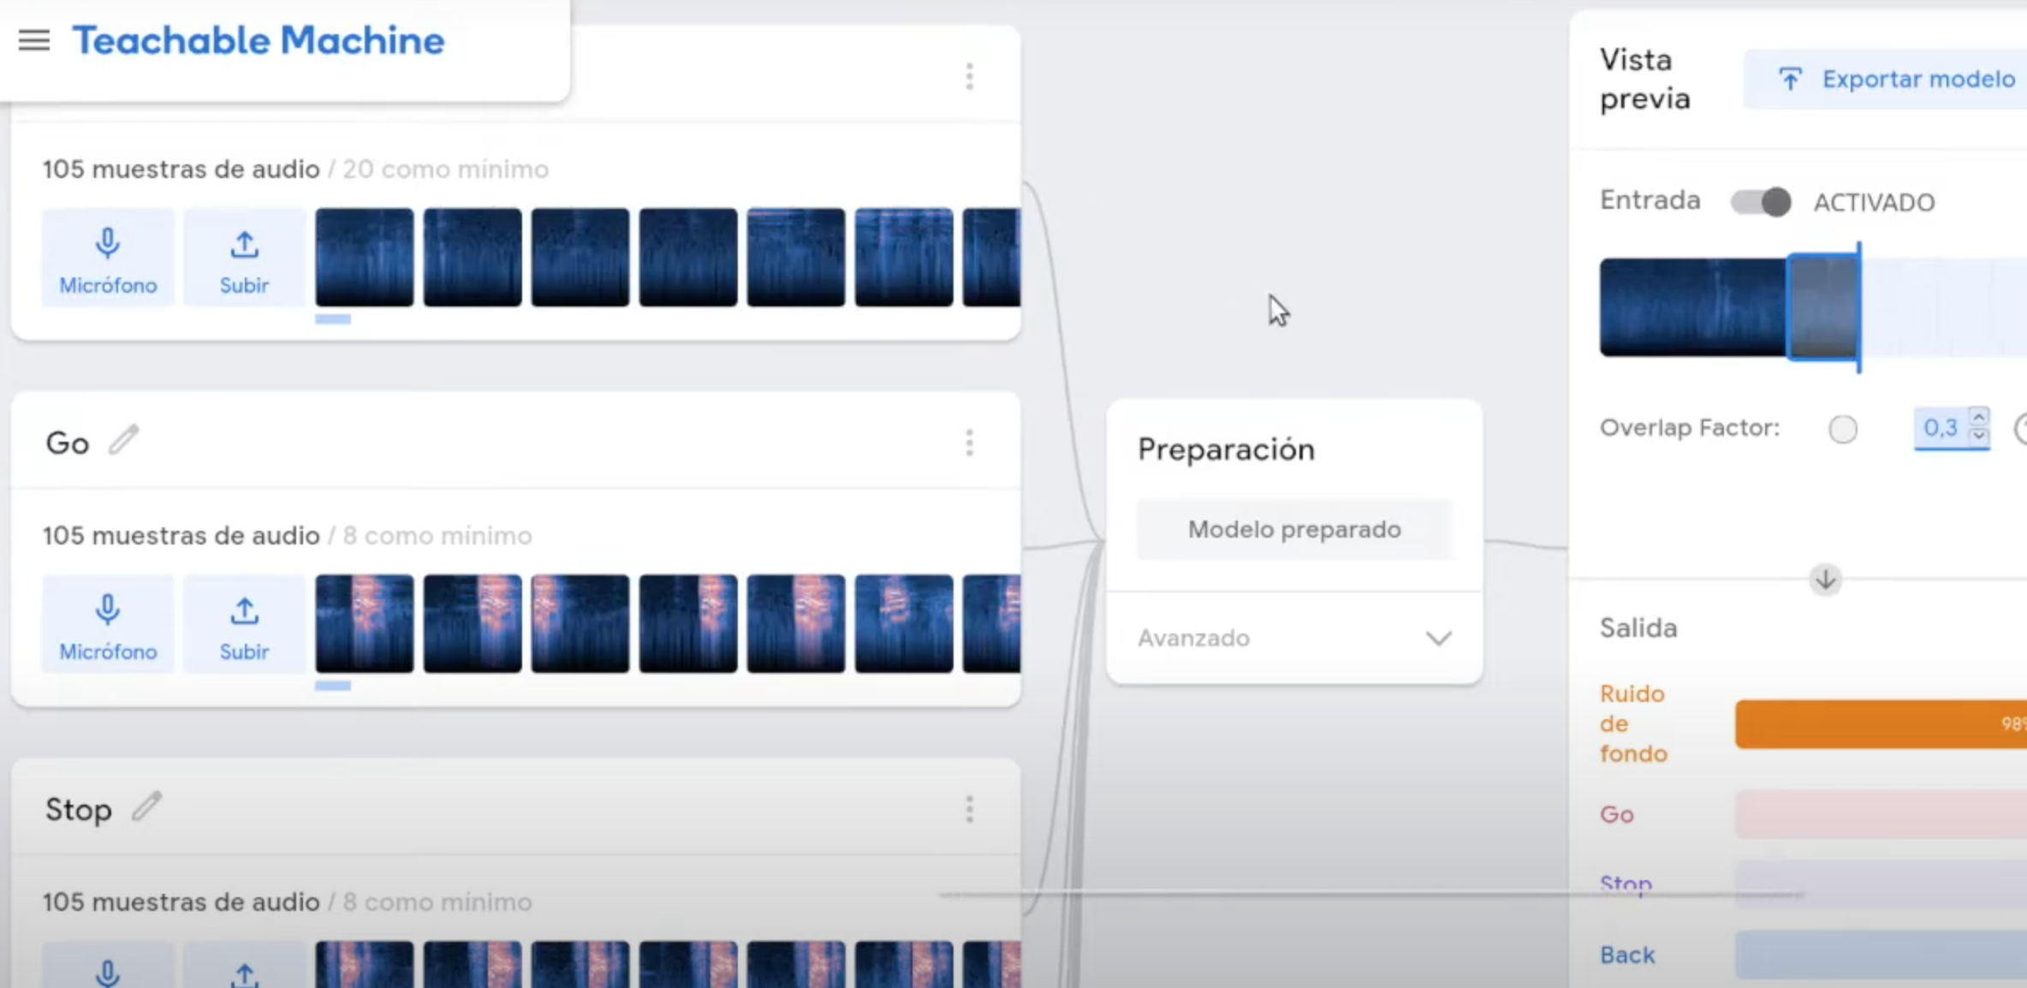
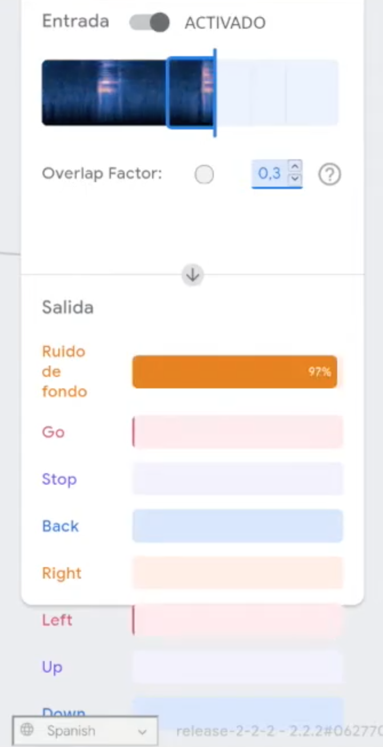
Teleoperador Acústico con Teachable Machine
105 muestras por palabra
840 muestras en total
FASES PARA CREAR UN MODELO CON TEACHABLE MACHINE:
Recopilación
Preparación
Exportación

Slide 28
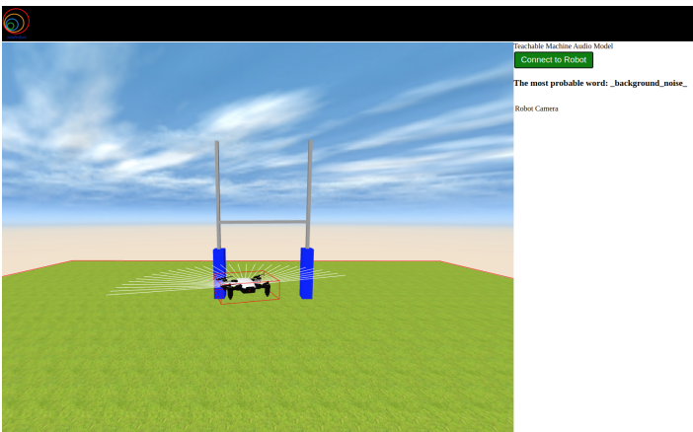
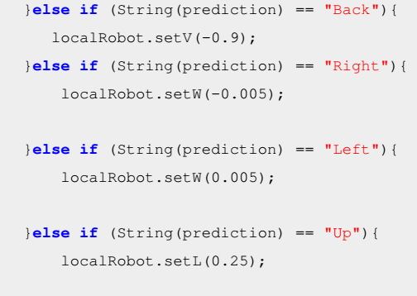
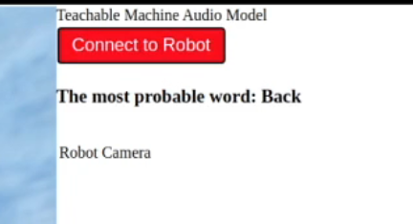
Teleoperador Acústico con Teachable Machine
FUNCIONES CREADAS EN JAVASCRIPT:
Conect_To_Robot()
Listen()
Create_Model()
Analizar(recognizer, classlabels, word)
Back_To_Listen()

Slide 29
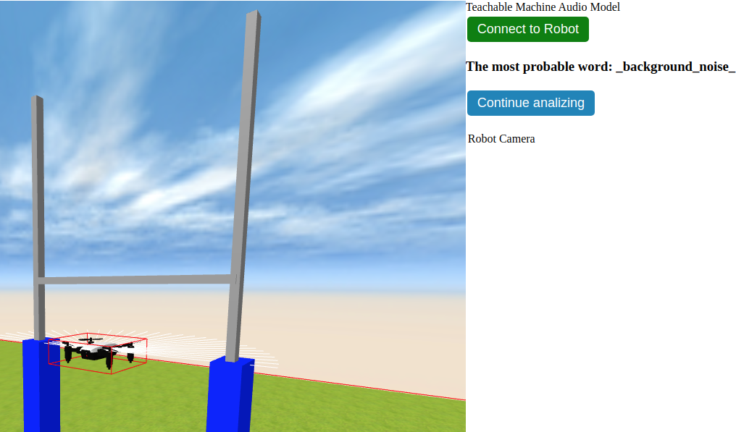
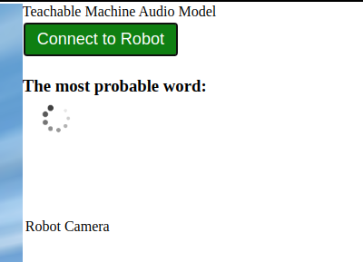
Teleoperador Acústico con Teachable Machine : Optimización

Slide 30
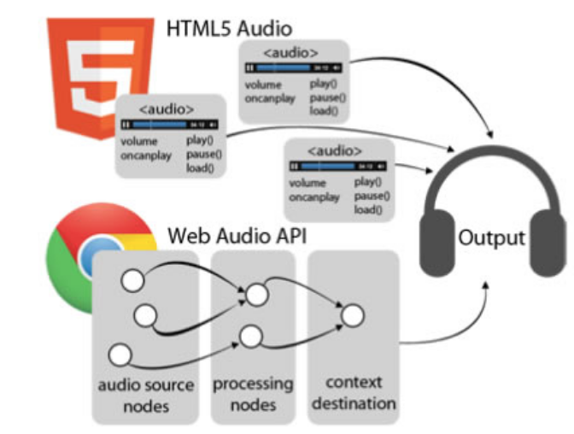

Teleoperador Acústico: Alternativas Probadas
Grabador y analizador en frecuencia
Visualizado y efectos de sonido, no para reconocimiento de audio
Modelo pre-entrenado
Modelo con grabación de muestras

Slide 31
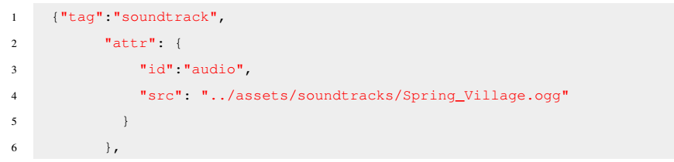
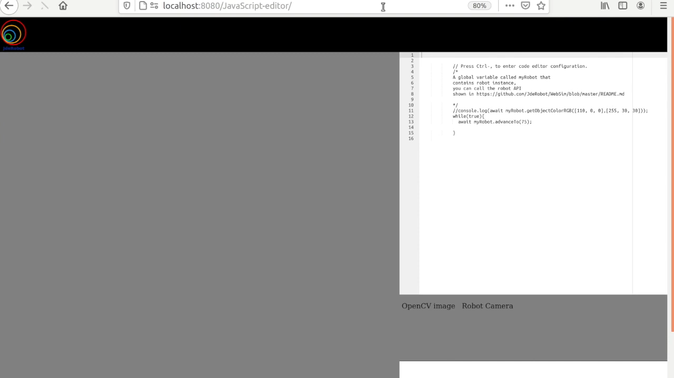
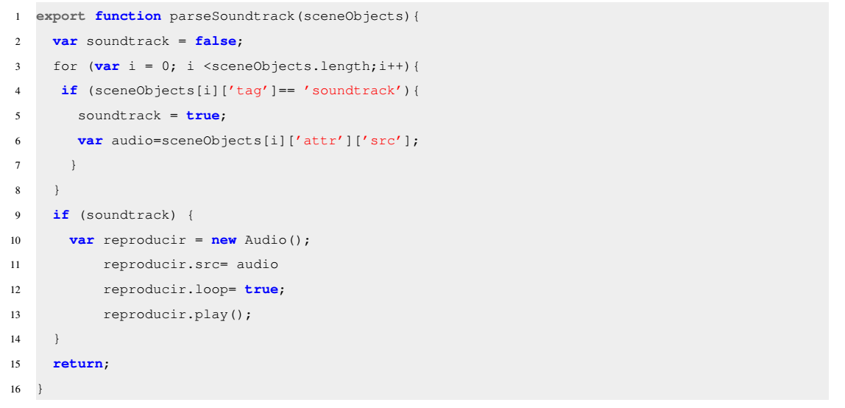
Banda Sonora

Slide 32
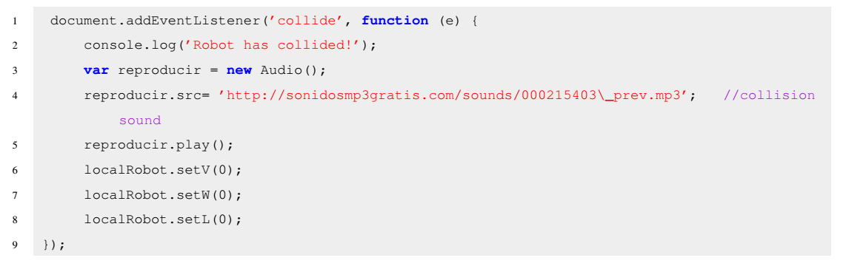
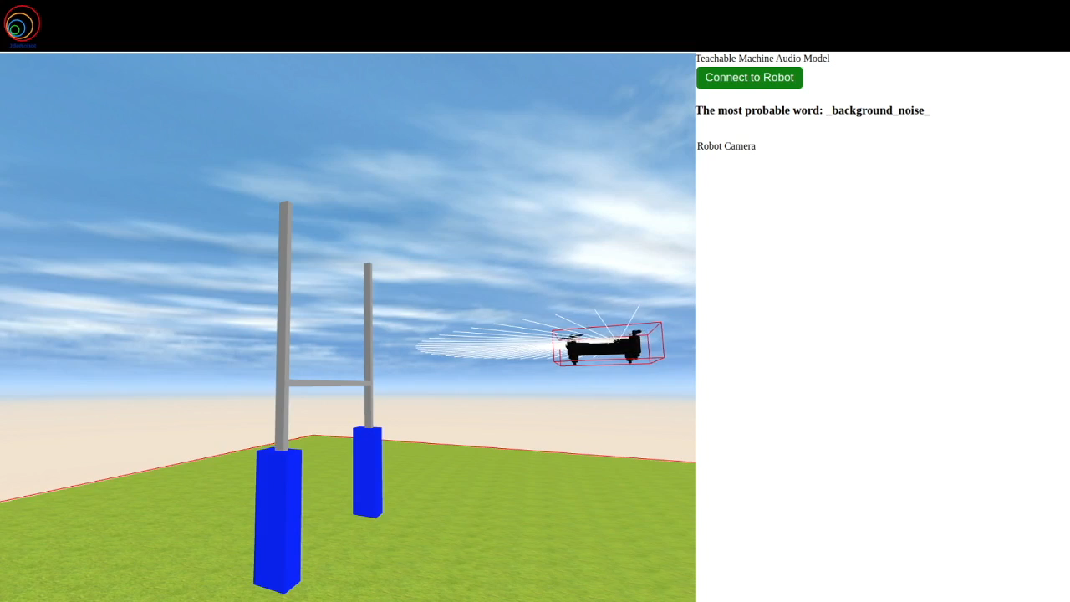
Teleoperador Acústico: Efecto de sonido por colisión y soluciones de referencia

Slide 33

Conclusiones y trabajos futuros
Conclusiones
Diseñar y desarrollar un nuevo juego que analice el audio en tiempo real y explorar la posibilidad de añadir bandas sonoras a los ejercicios actuales
Diseñar y desarrollar un nuevo ejercicio sobre una aspiradora robótica que tiene que limpiar una habitación
Diseñar y desarrollar un nuevo ejercicio sobre un robot que juega al pañuelo
Objetivo principal se ha cumplido: Introducir la gamificación en la plataforma de robótica educativa Kibotics.

Slide 34
Conclusiones y trabajos futuros
Líneas futuras
Mejorar el procesamiento de audio y el escenario del teleoperador acústico.
Juego del pañuelo multirobot
Juegos con reconocimiento de imágenes o de poses.
Juegos multirobot en línea, competiciones entre usuarios.

Slide 35

Gracias ¿Alguna Pregunta?
Marta Quintana Portales

